Slide 1
ДОМЕДИЧНА ДОПОМОГА
ПРИ ТРАВМАХ ТА ПОРАНЕННЯХ
ТРАНСПОРТНА ІММОБІЛІЗАЦІЯ

Slide 2
Травма
Виникає внаслідок дії чинників навколишнього середовища
Порушення анатомічної цілості та/або фізіологічної функції клітин, органів, систем

Slide 3
Класифікація травм за
ушкоджуючими чинниками
Травма
Біологічна
Психічна
Хімічна
Фізична

Slide 4
Класифікація травм за
властивостями ушкоджень
Анатомічні
Рани
Переломи та вивихи
Функціональні
Біль
Струс головного мозку, серця, всього тіла
Шок
Садна, синці
Ушкодження внутрішніх органів

Slide 5
Рана
Ушкодження
шкірних покривів, слизових
оболонок,
а іноді – тканин,
розташованих
глибше, що супроводжується
болем, кровотечею
та зяянням

Slide 6
Загальні правила надання домедичної
допомоги при пораненнях
Невеликі ушкодження закривати
бактерицидним пластиром
Не видаляти з рани сторонні
предмети чи бруд
Для перев’язування використовувати
перев’язувальний матеріал та міцно
його фіксувати
У випадку випадіння внутрішніх органів, їх недопустимо вправляти - потрібно накласти на рану пов’язку, попередньо прикривши її стерильним матеріалом
Якщо площа рани становить понад 1–2 см2,
необхідно терміново звернутися до хірурга

Slide 7
Кардіогенний
Шок
Обструктивний
Перерозподільний
Гіповолемічний

Slide 8
Надання домедичної допомоги у разі підозри на шок
При відсутності дихання - проводити серцево-легеневу реанімацію
Надати протишокового положення
Підкласти під голову одяг або подушку
Усунути причину виникнення шокового стану
Накрити термоковдрою (зігріти)

Slide 9
Види ушкоджень кісток
Вивих –
зміщення нормальних анатомічних співвідношень у суглобі між опорною кісткою та суглобовим ложем, яке часто супроводжується розривом або розтягненням зв’язок
Перелом -
порушення
цілісності кістки, за якого її уламки можуть залишатися
на кістці (перелом без зміщення) чи зміщуватись, утворюючи викривлення кінцівок (перелом зі зміщенням)

Slide 10
Домедична допомога
при переломах та вивихах
Іммобілізація
Проводиться при явному переломі та у разі підозри на перелом
Накладається іммобілізаційна пов’язка, яка складається з трьох частин – шини, прокладки та фіксуючої частини
Здійснюється також при вивихах, ушкодженнях магістральних судин та нервових стовбурів, значних ушкодженнях м’яких тканин
Знерушуються щонайменш два суглоби – вище та нижче місця перелому

Slide 11
Ушкодження при переломах хребта
Спінальна травма
Ушкодження хребців
Ушкодження спинного мозку

Slide 12
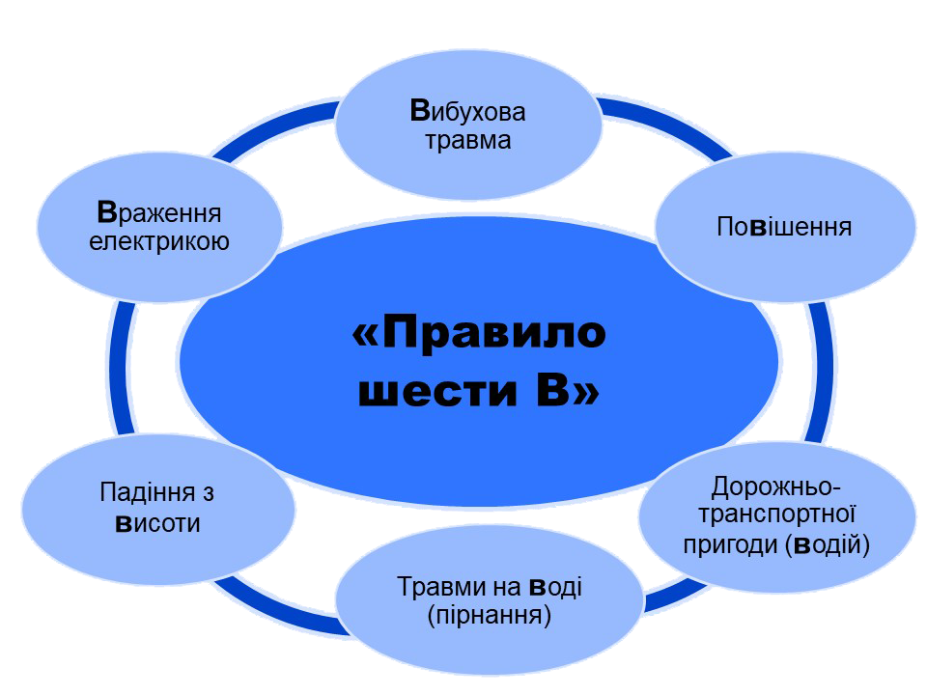

Slide 13
Техніка застосування шийного комірця
Відрегулювати та блокувати муфту комірця
Заблокувати рухому частину комірця, натиснувши на затискачі
Відрегулювати підтримку підборіддя до обраного розміру
Виміряти шию - ураховуючи відстань між плечем і підборіддям

Slide 14
Стан свідомості
Ясна свідомість
Оглушення
Сопор
Легка кома
Помірна кома
Глибока кома

Slide 15
Ознаки черепно-мозкової травми
Сонливість
Загальна слабкість
Сильний головний біль
Різке знепритомніння
Запаморочення
Нудота та/або блювання
Амнезія на тривалий період
Параліч (у разі тяжких форм)

Slide 16
Алгоритм домедичної допомоги
в разі черепно-мозкової травми
Вкласти постраждалого на спину
Постійно контролювати свідомість і дихання
При непритомності надати стабільного бокового положення
Накласти бинтову пов’язку на голову
Накласти чисту пов’язку безпосередньо на відкриту рану

Slide 17
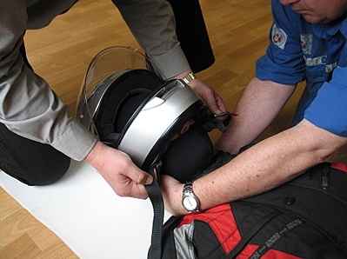
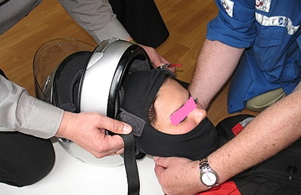
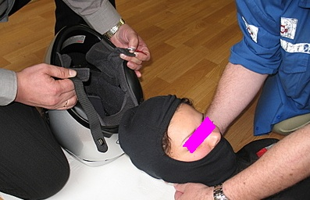
Техніка зняття захисного шолома

Slide 18
Ушкодження грудної клітки
Відкриті (поранення)
Проникні
Непроникні
Закриті
Забиття, здавлювання, перелом ребер

Slide 19
Раптовий початок
Задишка, напад кашлю
Ознаки пневмотораксу
Блідість
Грудна клітка більш об’ємна з боку ураження та не бере участі в процесі дихання

Slide 20
Механізм утворення пневмотораксу

Slide 21
На рану накласти герметичну пов’язку
Надати постраждалому положення напівсидячи або лежачи на ураженому боці
Герметичний матеріал фіксувати до шкіри клейкими смужками з трьох боків (четвертий бік залишається відкритим)
Домедична допомога в разі проникаючого ушкодження грудей

Slide 22
Ознаки травми живота
Вимушене положення на спині чи на боці з підтягнутими до живота колінами
Обмеження дихальних рухів, напруження м’язів передньої черевної стінки
Постійний біль у животі та його здуття, рясне блювання
Зниження артеріального тиску, блідість шкіри
Кров у сечі, затримка сечовиділення

Slide 23
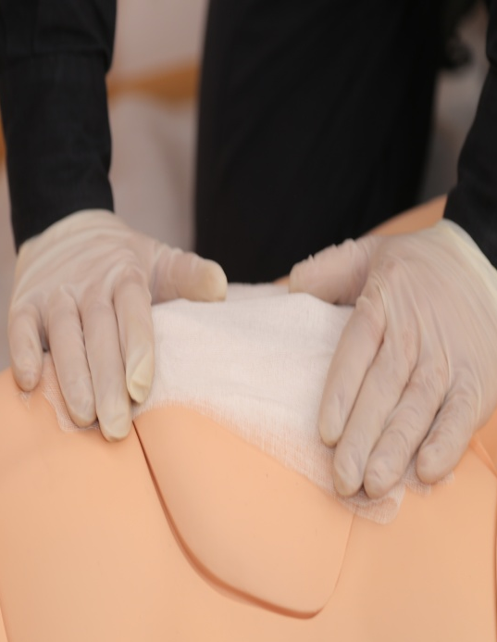
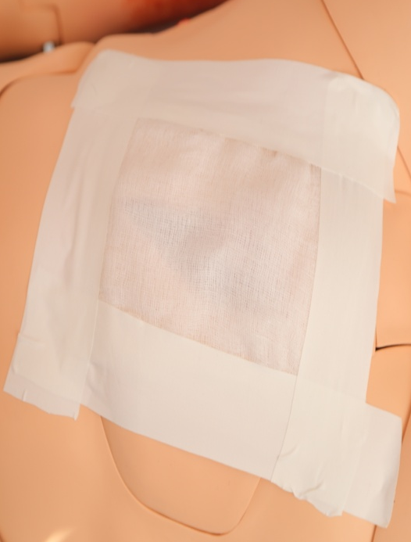
Послідовність дій із надання домедичної допомоги в разі
відкритої травми черевної порожнини з випадінням органів

Slide 24
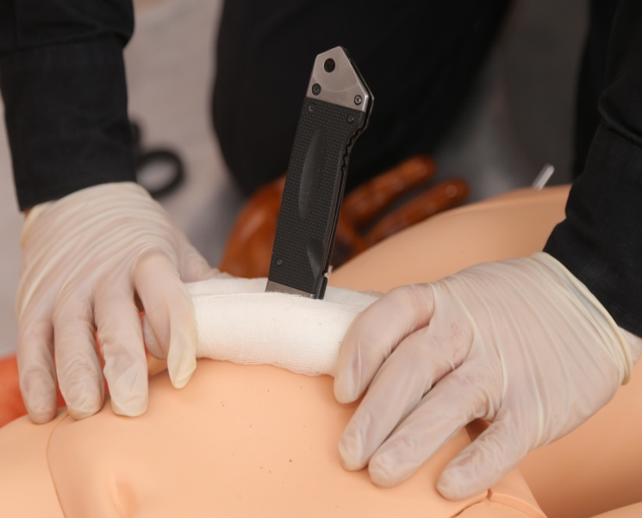
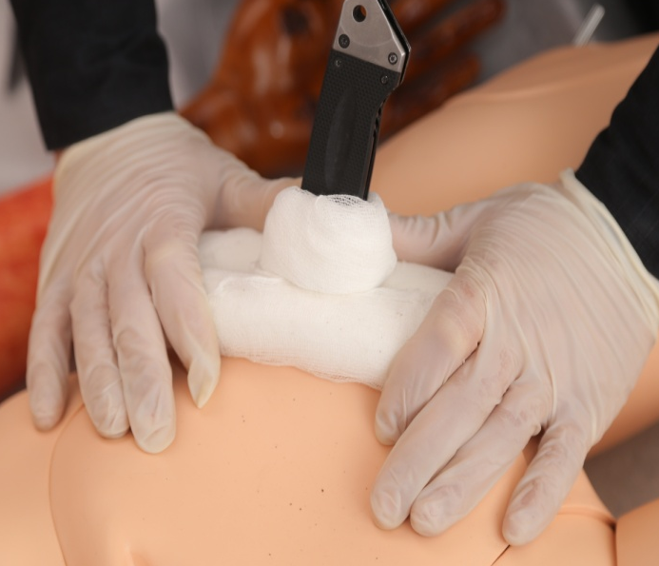
Техніка надання домедичної допомоги
в разі травми черевної порожнини
зі стороннім предметом, який виступає з рани

Slide 25
Надання домедичної допомоги
в разі травматичної ампутації кінцівки
Зупинити кровотечу
Обкласти куксу стерильними серветками, туго забинтувати стискаючою пов’язкою
Відділену частину кінцівки, замотавши в серветку, помістити до поліетиленового пакета, який вкласти в інший (більший за розміром) пакет, наповнений холодною водою
Надати протишокового положення
Знерухомити куксу та зігріти постраждалого

